Slide 1
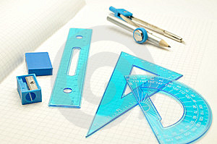
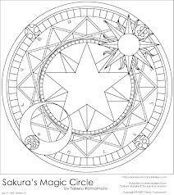
Kruh
a
kružnica
Mgr. Róbert Truchan
ZŠ Sačurov

Slide 2
Čo je kruh a kružnica?
S pojmom kruh ste sa už určite stretli. Kruhovitý tvar má napríklad minca 1 eura.
Alebo obyčajné cédečko
Ale čo vlastne kruh je? Čo kruh predstavuje vo svete geometrie a ako ho geometria vníma. Takisto si predstavíme podobný pojem ako kruh, ktorý nazývame kružnica.
Dopravná značka zákaz vjazdu

Slide 3
Skúsme nájsť bod, ktorý bude vzdialený od bodu S napríklad 2 cm.
Nájdeme ho ľahko. Stačí použiť pravítko a odmerať 2 cm od bodu S ľubovoľným smerom
Predstavme si v priestore bod, ktorý nazveme S.

Slide 4
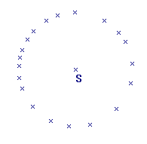
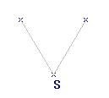
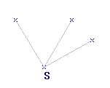
Nájdime takéto body dva. Potom nájdime tretí bod.
Takto by sme mohli pokračovať ďalej. Ak týchto bodov nájdeme 20, obrázok bude vyzerať nasledovne.

Slide 5
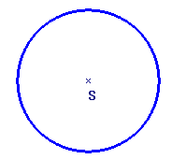
Túto čiaru budeme odteraz nazývať Kružnica.
Obrázok nám pomaly začína pripomínať známy kruhovitý tvar.
Ak by sme chceli zobraziť všetky také body, ktoré sú vzdialené 2 cm od bodu S, vytvorili by okolo bodu S súvislú čiaru.

Slide 6
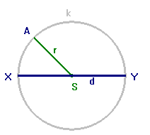
KRUŽNICA
Kružnica je teda množina bodov, ktoré majú rovnakú vzdialenosť r od bodu S, ktorý nazývame stredom kružnice.
Vzdialenosť dvoch bodov kružnice, ktorých spojnica prechádza stredom nazývame priemer kružnice d. Veľkosť priemeru kružnice je teda dvojnásobkom jej polomeru.
d = 2 . r
Kružnicu k so stredom S a polomerom r budeme zapisovať skrátene v tvare k(S,r).
Vzdialenosť ktoréhokoľvek bodu kružnice (napríklad bodu A) od jej stredu nazývame polomer kružnice r.

Slide 7
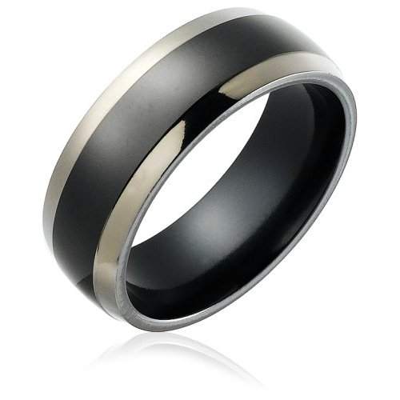
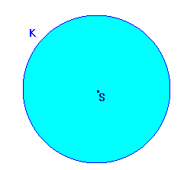
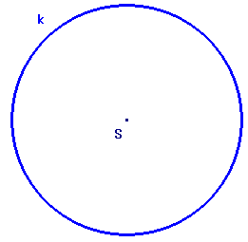
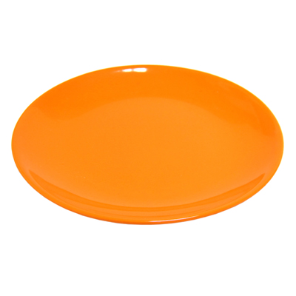
Kruh
Kružnicu teda tvorí iba samotná čiara, alebo obruč a kruh tvorí aj vnútro kružnice, teda je to vlastne plocha, ktorá je ohraničená kružnicou.
Kruh je geometrický útvar, ktorý je veľmi podobný kružnici a žiaci si ich často pletú. Rozdiel je v tom, že kruhu patria nielen body s rovnakou vzdialenosťou od stredu, ale aj body, ktoré majú vzdialenosť menšiu ako je polomer kruhu.
Ak by sme mali uviesť príklad z praxe pre kružnicu, bol by to napríklad prsteň. V prípade kruhu by to bol napríklad plochý tanier.
kružnicA
kruh

Slide 8
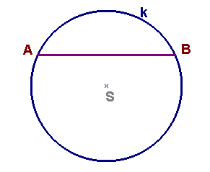
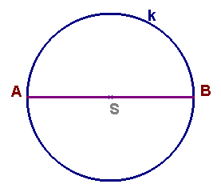
Tetiva kružnice
Tetiva kružnice je úsečka, ktorej krajné body ležia na kružnici. V našom prípade je to úsečka AB.
Tetiva môže mať rôznu dĺžku. Maximálnu dĺžku má vtedy, keď prechádza stredom kružnice S. Vtedy je tetiva zhodná s priemerom kružnice

Slide 9
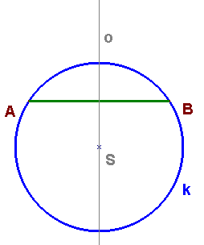
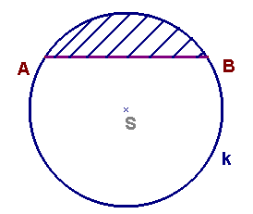
Každá tetiva kružnice rozdeľuje kruh na dve časti. Túto oddelenú časť kruhu potom nazývame kruhový odsek.
Ak by sme zostrojili os akejkoľvek tetivy, vždy by prechádzala stredom kružnice.

Slide 10
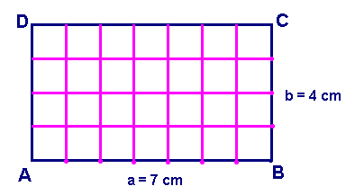
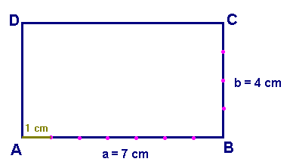
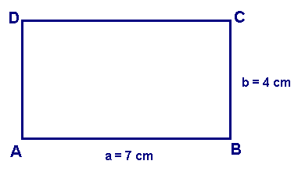
Zopakujme si ...
Ak zo všetkých znázornených bodov zostrojíme kolmé úsečky, tak z obrázka je zrejmé, že obdĺžnik sa skladá z 7 x 4 = 28 štvorčekov a teda jeho obsah je 28 cm².
V našom prípade sa strana a s dĺžkou 7 cm dá rozdeliť na 7 úsečiek s jednotkovou dĺžkou, teda 1 cm. Stranu b môžeme podobne rozdeliť na 4 úsečky dĺžkou 1 cm.
Určiť obsah takého obdĺžnika je veľmi ľahké. Stačí zistiť počet štvorčekov s jednotkovou stranou, z ktorých sa obdĺžnik skladá. Počet štvorčekov potom určuje obsah obdĺžnika

Slide 11
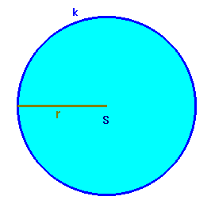
Obsah kruhu
Kruh je však tvarovo zvláštny plošný geometrický útvar. Kružnica, ktorá ho ohraničuje , má tvar krivky a nie priamky. Kvôli tomuto kruhovitému tvaru si nemôžeme pomôcť štvorčekmi, ako v prípade obdĺžnika.

Slide 12
Obsah kruhu
Pre obsah kruhu platí vzťah:
S = π.r²
kde π = 3,14
r - polomer kruhu
Kruhovitý tvar kruhu vyjadruje Ludolfovo číslo π (čítame pí). Je to písmeno gréckej abecedy a jeho hodnota je 3,1415926535... Za desatinnou čiarkou je nekonečný počet desatinných miest. Pre školské potreby bude stačiť zaokrúhlená hodnota na stotiny π = 3,14.
Keďže π má konštantnú hodnotu, obsah kruhu závisí len od polomeru kruhu. Čím je polomer väčší, tým je aj obsah kruhu väčší.

Slide 13
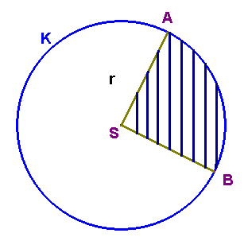
Kruhový výsek
Majme kruh K(S,r). Kružnica k(S,r) ohraničuje daný kruh K. Nech body A, B ležia na kružnici k. Polomery SA a SB rozdelia kruh na dve časti, ktoré nazývame kruhové výseky. Ako keby sme chceli odkrojiť kúsok pizze, alebo torty.

Slide 14
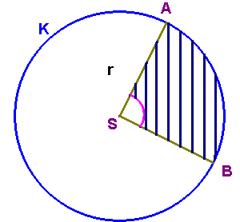
Kruhový výsek
Pre obsah kruhového výseku s polomerom r a stredovým uhlom α platí vzťah:
π.r²
360
,kde π = 3,14
r - polomer kruhu
α – stredový uhol
Veľkosť kruhového výseku určuje stredový uhol α, ktorý zvierajú úsečky SA a SB. Celému kruhu prislúcha stredový uhol α = 360°. Kruhový výsek so stredovým uhlom 1° bude mať teda obsah
π.r²
360
. α
S =
α
S =

Slide 15
Obvod kruhu
Obvod kruhu je totožný s pojmom dĺžka kružnice. Vypočítame ho podľa vzťahu:
O = 2.π.r
kde π = 3,14
r – polomer kruhu

Slide 16
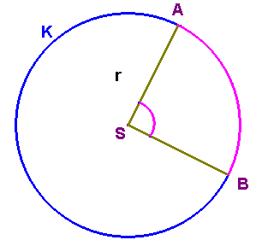
Dĺžka kružnicového
oblúka
Dĺžku kružnicového oblúka vypočítame podľa vzťahu:
2.π.r
360
kde π = 3,14
r – polomer kruhu
α – stredový uhol
x – dĺžka kružnicového oblúka
Obdobne ako pri kruhovom výseku, nám dva polomery SA a SB rozdelia kružnicu na dve časti, ktoré voláme kružnicové oblúky. Veľkosť kružnicového oblúka určuje stredový uhol α. Čím väčší je stredový uhol, tým väčší kružnicový oblúk vyčlení z kružnice.
k
X =
. α
x
α

